Slide 1

太 阳

Slide 2

猜谜语
一位老公公，
面孔红彤彤。
晴天早早起，
按时来上工。

Slide 3



Slide 4



跟我读
要 求：
1、用你喜欢的方式自己读课文。
2、圈出我们的生字宝宝，并在不认识的生字宝宝旁边画一个问号。

Slide 5
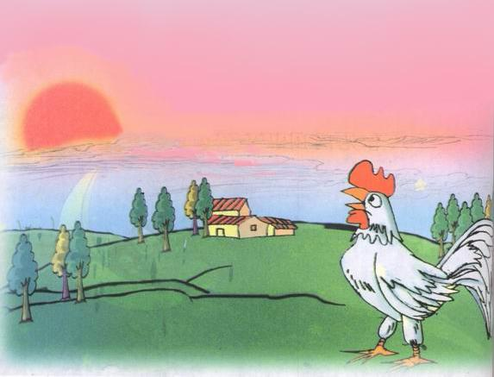
太 阳
在大海，太阳是从水里跳出来的。
在平原，太阳是从草里冒出来的。
在山村，太阳是被雄鸡叫出来的。在森林，太阳是被鸟儿闹出来的。
哦，整个美丽的世界，
是被太阳照出来的。

Slide 6
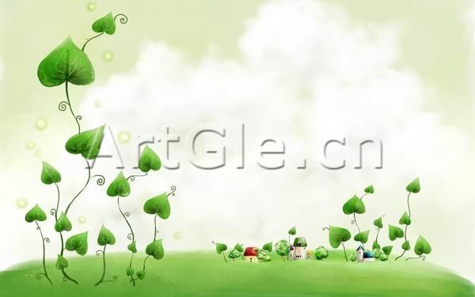
唱出来
山村
照
叫出来
世界
美丽
冒出来
从
草原
跳出来
太阳
森林

Slide 7
太 阳
在大海，太阳是从水里跳出来的。
在平原，太阳是从草里冒出来的。
在山村，太阳是被雄鸡叫出来的。在森林，太阳是被鸟儿闹出来的。
哦，整个美丽的世界，
是被太阳照出来的。

Slide 8
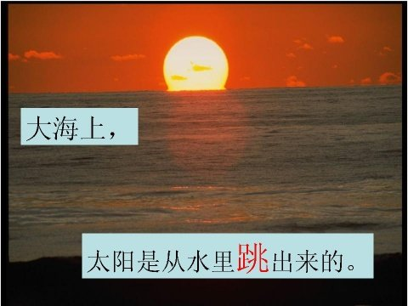
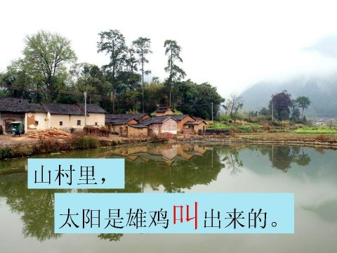
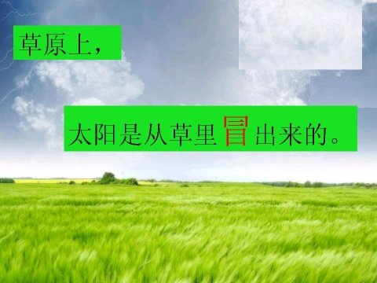
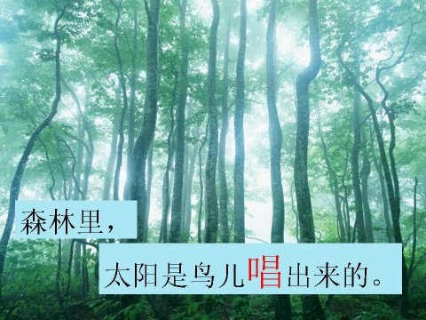

Slide 9
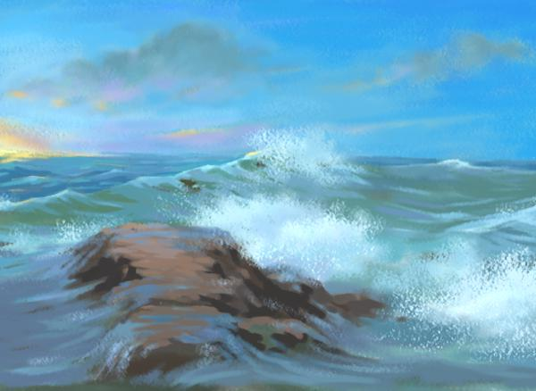
大海上，太阳是从海里跳出来的。
大海
草原
山村
森林

Slide 10
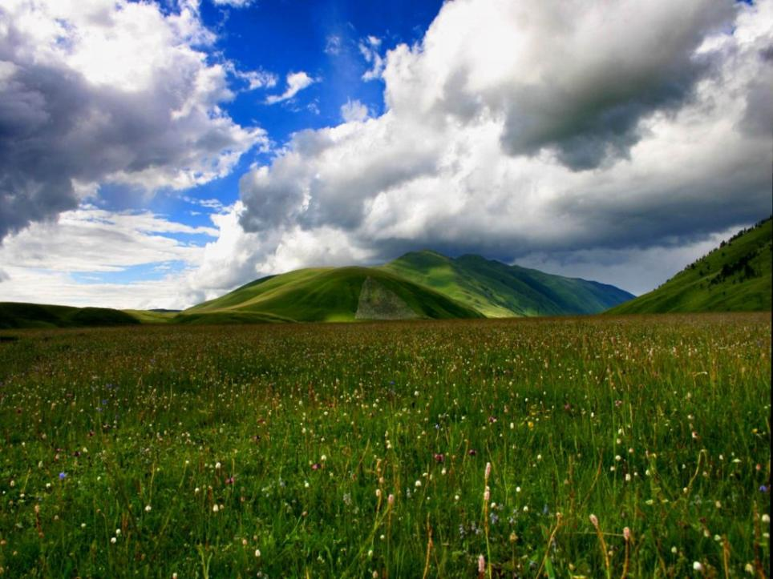
平原上，太阳是从草里冒出来的。
大海
草原
山村
森林

Slide 11
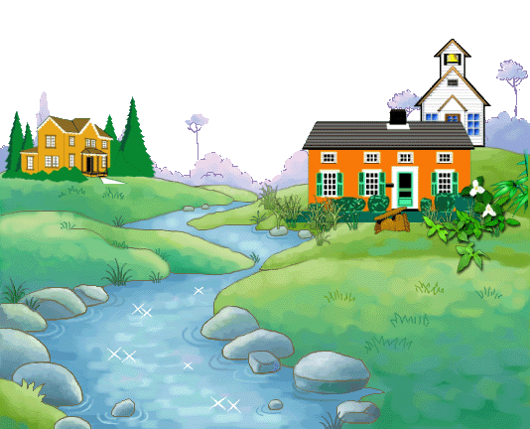

山村里，太阳是雄鸡叫出来的。
大海
草原
山村
森林

Slide 12


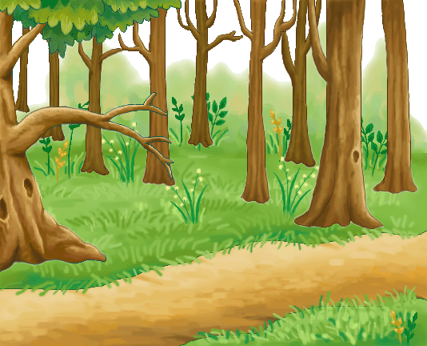

森林里，太阳是鸟儿唱出来的。
大海
草原
山村
森林

Slide 13
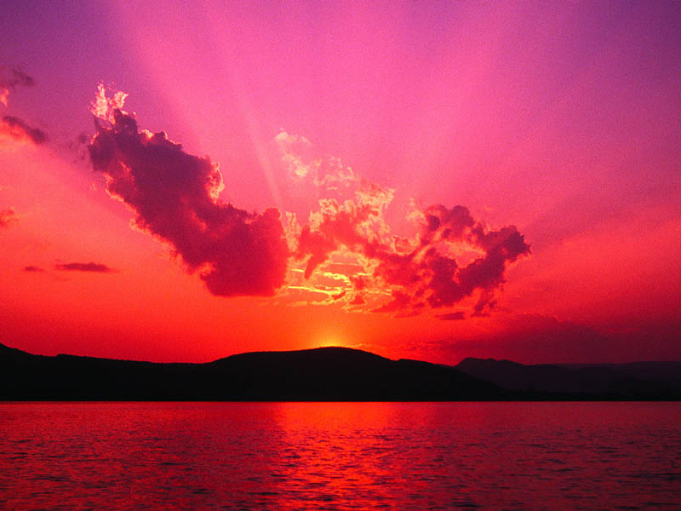
哦， 美丽的世界，是太阳照出来的。

Slide 14
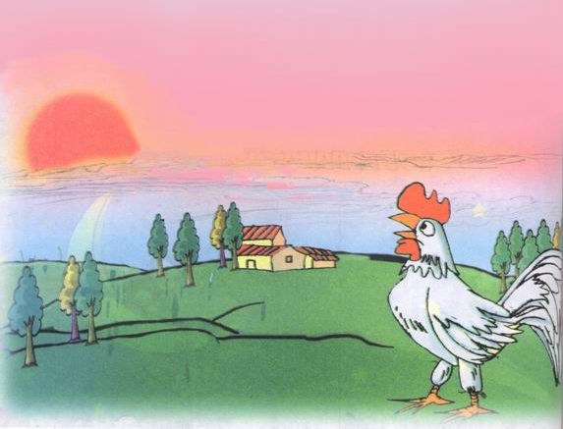
太 阳
在大海，太阳是从水里跳出来的。
在平原，太阳是从草里冒出来的。
在山村，太阳是被雄鸡叫出来的。在森林，太阳是被鸟儿闹出来的。
哦，整个美丽的世界，
是被太阳照出来的。

Slide 15

校园里,太阳是 。

Slide 16
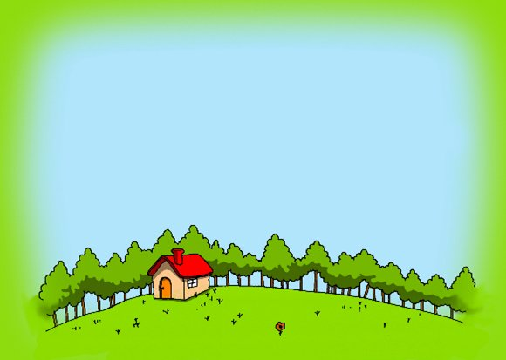
我是小诗人
画纸上，太阳是
从小朋友的笔尖跑出来的。
田野里，太阳是
农民伯伯种出来的。
城市里，太阳是
从房子里挤出来的。

Slide 17
课后作业：
1、请你背诵这首儿歌。
2、请你回家收集有关太阳的儿歌，并和同学交流交流。

